Slide 1
Разряды и классы натурального числа
Название класса | Миллиарды |  |  | Миллионы |  |  | Тысячи |  |  | Единицы
название разряда | сотни миллиардов | де сят ки миллиардов | милли ар ды | сотни миллионов | де сят ки миллионов | милли оны | сотни тысяч | де сят ки тысяч | ты ся чи | сотни | де сят ки | е ди ни цы
Цифра (символ) | 7 | 8 | 3 | 5 | 0 | 2 | 1 | 9 | 7 | 0 | 4
6

Slide 2
У 130 (из учебника)
6948 ≈
7000
6448 ≈
6000
6848 ≈
7000
6348 ≈
6000
6748 ≈
7000
6248 ≈
6000
6648 ≈
7000
6148 ≈
6000
6548 ≈
7000
6048 ≈
6000
Округление с избытком
Округление с недостатком

Slide 3
Миша вышел из дома около 12 часов дня и пошёл в «Пятёрочку». На дорогу у него ушло примерно 10 минут. В «Пятёрочке» он купил молоко, хлеб и мороженое, заплатив за покупку 97 рублей.
Полярный радиус Земли составляет 6357 км, а экваториальный – 6378 км. Однако, обычно говорят, что радиус Земли равен приблизительно 6400 км.
Когда мы включаем выключатель, вся комната сразу же озаряется светом. Кажется, что свету совсем не надо времени, чтобы добраться до стен. Делались многочисленные попытки определить скорость света. В 17 веке считали, что скорость света равна 300 000 км/с, в 19 веке – 313 000 км/с. А современные исследования показали, что скорость света равна 299 792 458 м/с. Однако, если вы спросите у образованного человека какова скорость света, он ответит, что она приближенно равна 300 000 км/ч

Slide 4
10; 7 000; 8 000; 300 000
380 000; 45 000; 1 200 000; 100

Slide 5
Тема урока «Округление натуральных чисел»
Числа округляют, когда полная точность не нужна или невозможна.
Округлить число до определенной цифры (знака), значит заменить его близким по значению числом с нулями на конце.
Натуральные числа округляют до десятков, сотен, тысяч и т.д.
В зависимости от того, до какого разряда надо округлить число, мы заменяем нулями цифру в разрядах единиц, десятков и т.д.
Если число округляется до десятков, то нулями заменяем цифру в разряде единицы.
Если число округляется до сотен, то цифра ноль должна стоять и в разряде единиц, и в разряде десятков.

Slide 6
При округлении натурального числа до какого-либо разряда надо воспользоваться правилами округления.
1. Подчеркнуть цифру разряда, до которого надо округлить число.
2. Отделить все цифры, стоящие справа этого разряда вертикальной чертой и:
Если справа от подчёркнутой цифры стоит цифра 0, 1, 2, 3 или 4, то все цифры, которые отделены справа, заменяются нулями. Цифру разряда, до которой округляли, оставляем без изменений.
Если справа от подчёркнутой цифры стоит цифра 5, 6, 7, 8 или 9, то все цифры, которые отделены справа, заменяются нулями, а к цифре разряда, до которой округляли, прибавляется 1.
Поясним на примере. Округлим 67 852 до тысяч. Выполним первые два пункта из правил округления.

Slide 7
Округлим 67 852 до тысяч.
67852
67 852
цифра округляемого
разряда (тысячи)
первая заменяемая на ноль цифра
После подчёркнутой цифры стоит цифра 8, значит к цифре разряда тысяч (у нас это 7) прибавим 1, а все цифры, отделённые вертикальной чертой, заменим нулями.
+1
67 852
$≈$68 000

Slide 8
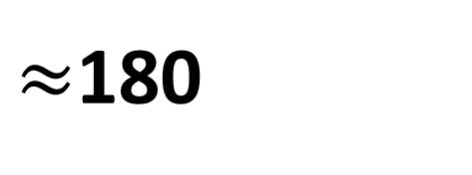
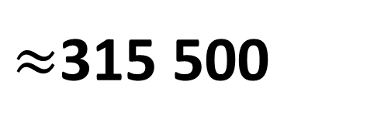
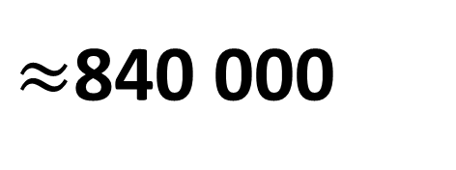
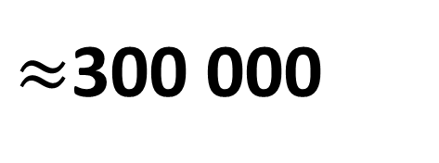
Теперь округлим 315 455 до сотен.
+1
315 455
$≈$315 500
Округлим 184 до десятков.
184
$≈$180
Теперь округлим 316 729 до сотен тысяч.
$≈$300 000
316 729
Округлим 837 412 до десятков тысяч.
+1
$≈$840 000
837 412

Slide 9
Отдохнём
Раз - подняться, потянуться. Два - нагнуться, разогнуться. Три - в ладоши три хлопка. Головою три кивка. На четыре - руки шире. Пять - руками помахать. Шесть - на место тихо сесть.

Slide 10
ПРОВЕРЯЕМ
РЕШИТЕ САМОСТОЯТЕЛЬНО
1 вариант
Округлите до сотен
2 вариант
$≈$ 23800
$≈$ 54200
23 785
54 162
Округлите до десятков тысяч
673 186
714 395
$≈$ 670 000
$≈$ 710 000
Округлите до десятков
1 237
$≈$ 31 750
$≈$ 1240
31 745
Округлите до тысяч
$≈$ 527 000
526 723
713 426
$≈$ 713 000
Округлите до миллионов
54 318 967
$≈$ 35 000 000
$≈$ 54 000 000
34 692 341

Slide 11
1. На уроке я работал | активно / пассивно
2. Своей работой на уроке я | доволен / не доволен
3. Урок для меня показался | коротким / длинным
4. За урок я | устал / не устал
5. Материал урока мне был | полезен / бесполезен интересен / скучен

